Slide 1



TÜRKİYE AFET YÖNETİMİ SİSTEMİ
(Afet Risk Azaltma Bakış Açısı)
ABDULKADİR TEZCAN
Deprem ve Risk Azaltma Genel Müdürlüğü
Afet Risklerini Azaltma ve Önlem Dairesi Başkanı
ARALIK
2025

Slide 2
AFET RİSKLERİNİN AZALTILMASI

Slide 3
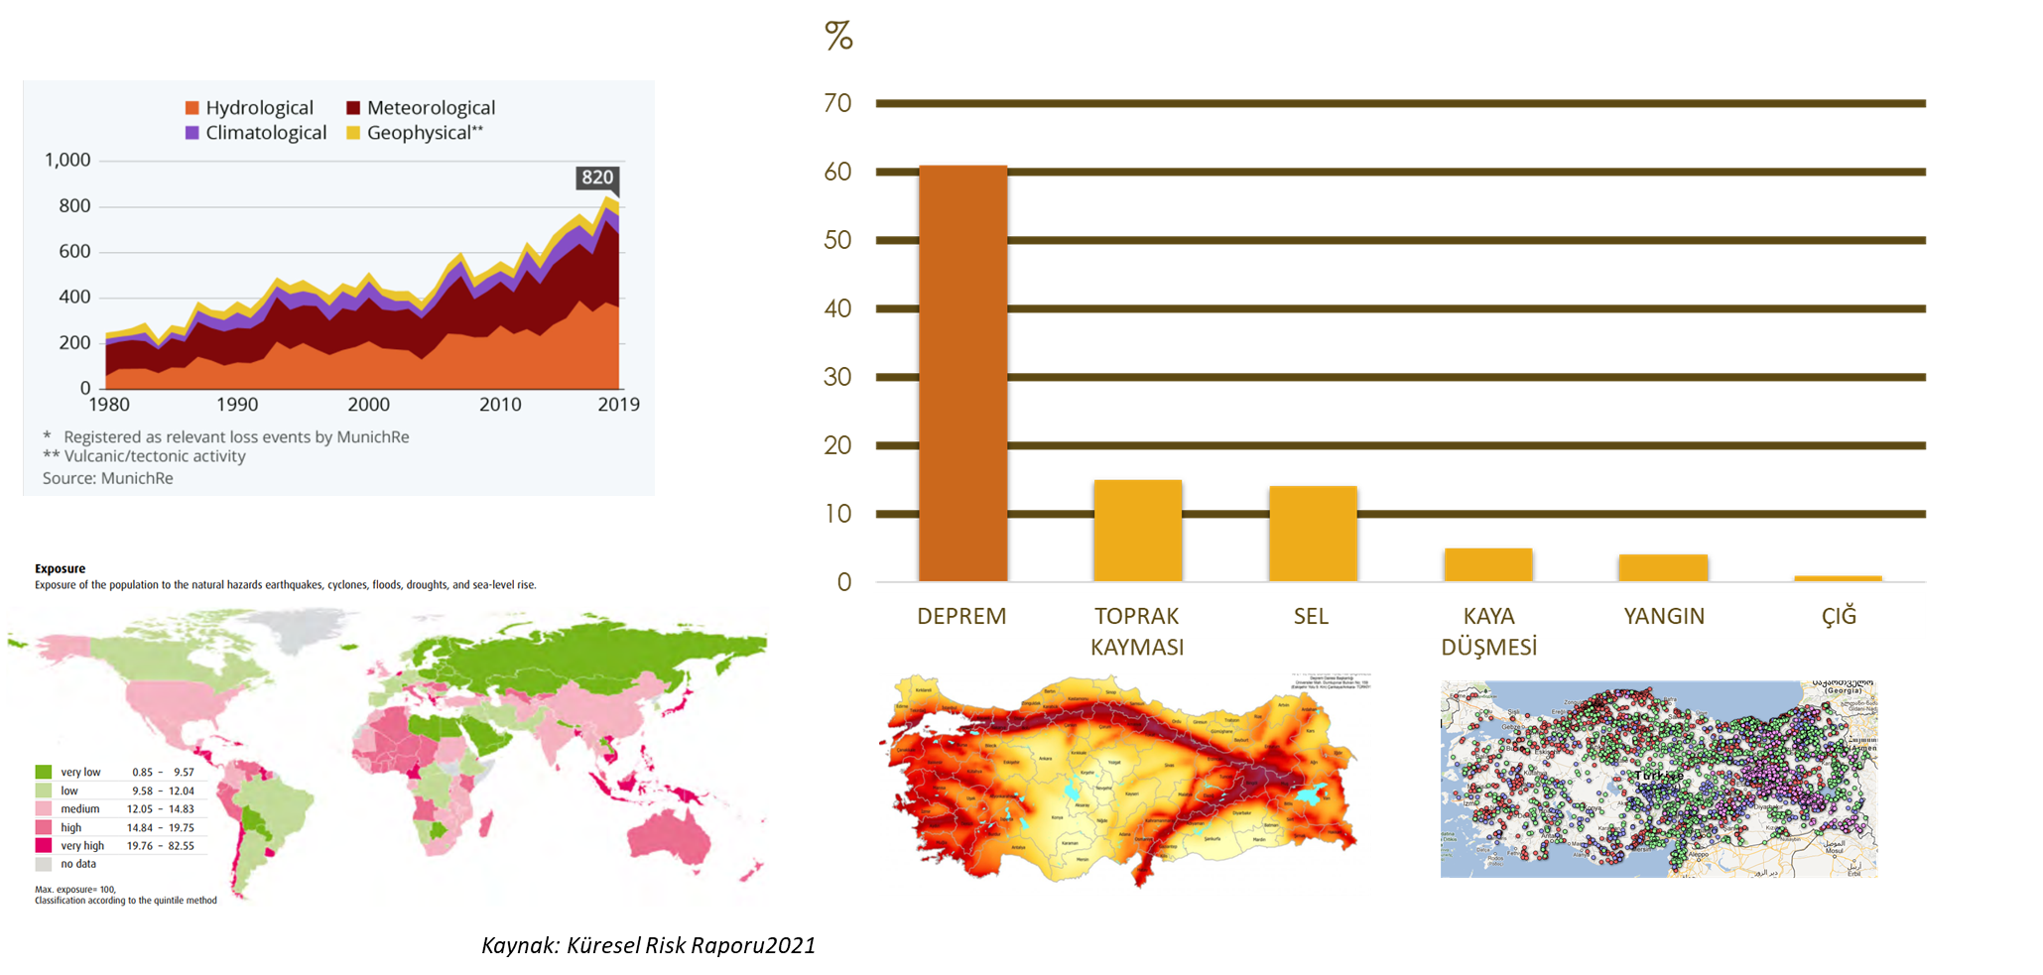
KÜRESEL VE ULUSAL ÖLÇEKTE ARTAN AFETLER
AFET SAYILARININ YILLARA GÖRE DEĞİŞİMİ
ÜLKEMİZDE AFET SAYILARININ ORANSAL DAĞILIMI
DÜNYADA DOĞAL AFETLERE MARUZ KALMA ORANLARI
DEPREM TEHLİKE HARİTASI
AFET OLAN YERLEŞİM BİRİMLERİ

Slide 4




BÜTÜNLEŞİK AFET DÖNGÜSÜ
RİSK ve
ZARAR AZALTMA
HAZIRLIK
MÜDAHALE
İYİLEŞTİRME
Tehlike haritaları
Risk haritaları
Farkındalık eğitimleri
İmar planları
Mevzuat
Afet sigortası
Kentsel dönüşüm
Kamu binalarının güvenliği
Lojistik depolar
Toplanma alanları
Tahliye/tatbikat
Gönüllülük
İkaz ve alarm
İncinebilir gruplar
Koordinasyon
Arama
Kurtarma
İlk yardım
İtfaiye
Barınma alanları
Psikososyal destek
Hasar tespit
Hak sahipliği
Yer tespiti
Kalıcı konutlar
Evini Yapana Yardım (EYY)
Mali destek

Slide 5









AFET YÖNETİMİNDE DÖNÜŞÜM
Kriz Yönetiminden Risk Yönetimine
1999 yılında yaşanan Kocaeli ve Düzce Depremleri, ülkemizde afet ve acil durum yönetimi açısından dönüm noktasıdır. Deprem sonrasında edinilen tecrübeler ışığında öncelik risk azaltma çalışmalarına verilmiştir.
Planlama ve Risk Azaltma
Hazırlık
Müdahale
İyileştirme
Planlama ve Risk Azaltma
Müdahale
Tehlike haritaları
Risk haritaları
Farkındalık eğitimleri
İmar planları
Mevzuat
Afet sigortası
Kentsel dönüşüm
Kamu binalarının güvenliği
Lojistik depolar
Toplanma alanları
Tahliye/tatbikat
Gönüllülük
İkaz ve alarm
İncinebilir gruplar
Koordinasyon
Arama
Kurtarma
İlk yardım
İtfaiye
Barınma alanları
Psikososyal destek
Hasar tespit
Hak sahipliği
Yer tespiti
Kalıcı konutlar
Mali destek

Slide 6
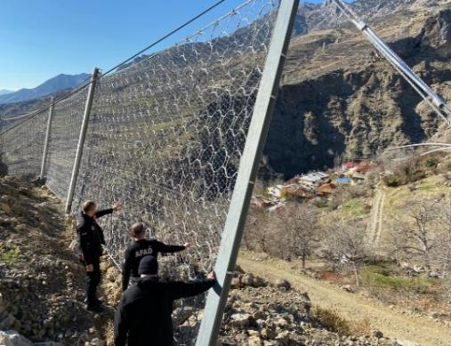

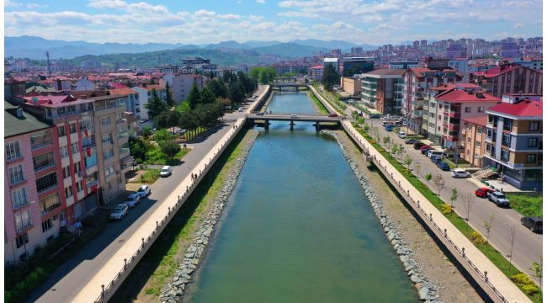

RİSK AZALTMANIN EKONOMİK ÖNEMİ
Kahramanmaraş/Kaya düşmesi
Afet risk azaltma çalışmalarına harcanan 1 birim afet müdahaleye kullanılacak 15 birime karşılık gelmektedir.
1
15
Ordu/Merkez Civil Deresi

Slide 7
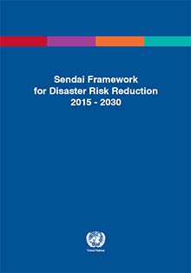


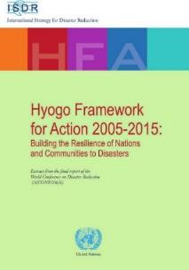
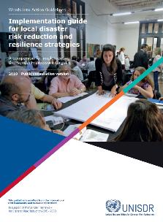
SENDAİ AFET RİSK AZALTMA ÇERÇEVE

Slide 8
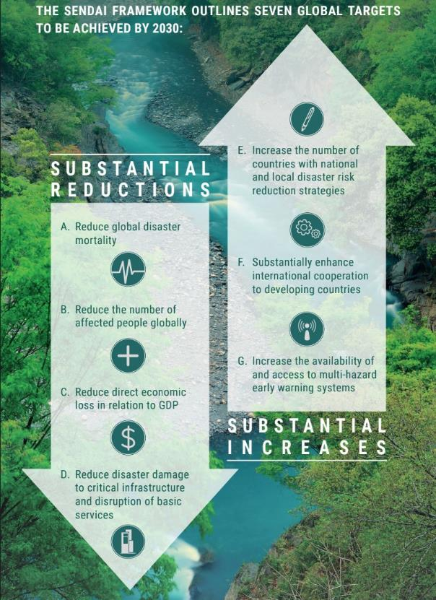

RİSK AZALTMA PLANLARININ ÖNEMİ
Sendai Çerçeve Belgesi
4 öncelik
7 hedef
4 Stratejik Öncelik
Afet riskini anla
Yönetişimi güçlendir
Dayanıklılığa yatırım
Daya iyisini inşa et

Slide 9
TÜRKİYE AFET YÖNETİMİ STRATEJİSİ

Slide 10

TÜRKİYE AFET YÖNETİMİ STRATEJİSİ ÇALIŞMALARI
Türkiye Afet Yönetimi Stratejisi (TAYS)
[Hazırlık Sürecinde]
Stratejik
Türkiye Afet Risk Azaltma Planı
(TARAP)
[ Yürürlükte ]
Türkiye Afet Müdahale Planı
(TAMP)
[Yürürlükte]
Türkiye Afet Sonrası İyileştirme Planı
(TASİP)
[Yürürlükte]
Taktik
Eylem Planları
Operasyonel
İRAP 81 İL
TAMP 81 İL
TASİP-UP

Slide 11
TÜRKİYE AFET YÖNETİMİ STRATEJİSİ ÇALIŞMALARI
TAYS, ülke genelinde afet yönetiminin etkinliğinin arttırılması, kapasitenin güçlendirilmesi için paydaşların öncelikli görev ve sorumluluklarını tanımlayan en üst ölçekteki belgedir.
Amaç; ülkemizde karşılaşılan afetlerin sebep olduğu zararların en az seviyede tutulabilmesi için; afet öncesinde, anında ve sonrasında yapılacak çalışmaların baştan sona birbiri ile uyumlu, kurumlar arasında koordineli ve sürdürülebilir şekilde yapılmasını sağlamaktır.
BEKLENEN ÇIKTILAR
Afet Yönetimi Alanında Yapılan İş ve İşlemlerin Açıklanması
AFAD’ın Koordinasyon Gücünün Ortaya Konulması
«10., 11. ve 12. Kalkınma Planlarında da yer alan “Türkiye Afet Yönetimi Strateji Belgesi” hazırlanacaktır» tedbirinin gerçekleştirilmesi
Uluslararası Alanda Bölgemizdeki Ülkelere Öncü Olunması
Sendai Çerçeve Belgesinde Yer Alan «Ulusal Ve Yerel Afet Risk Azaltma Stratejileri Olan Ülkelerin Sayısı» Hedefini Gerçekleştirilmesi

Slide 12
TÜRKİYE AFET YÖNETİMİ STRATEJİSİ ÇALIŞMALARI
TAYS – HUKUKİ DAYANAKLAR
15/07/2018 tarihli ve 30479 sayılı Resmi Gazetede yayımlanan 4 sayılı Cumhurbaşkanlığı Kararnamesi gereğince
Afet Yönetiminde Etkinlik Özel İhtisas Komisyon Raporu Tespitince Afet Yönetimi konusunda genel ve/veya detay bir stratejik plan ihtiyacının varlığının tespit edilmesi
10., 11. ve 12. Kalkınma Planlarında “Türkiye Afet Yönetimi Strateji Belgesi” hazırlanacaktır.
10.Kalkınma Planı
KENTGES
Sendai Çerçevesi
İklim Değişikliği Eylem Planı
AFAD Stratejik Planları
11. Kalkınma Planı
12. Kalkınma Planı

Slide 13
TÜRKİYE AFET YÖNETİMİ STRATEJİSİ ÇALIŞMALARI
2025 yılı mayıs ayında Türkiye Afet Sonrası İyileştirme Planı’nın (TASİP) yürürlüğe girmesi kapsamında ülkemizdeki bütünleşik afet yönetim sisteminin çatısı ve tamamlayıcı unsuru olan Türkiye Afet Yönetimi Strateji (TAYS) Belgesi'nin hazırlanması çalışmalarına başlanmıştır.
2022
2025
2021
Bu kapsamda, Belgenin hazırlanması amacıyla; AFAD ilgili birimlerinden personel bilgileri toplanmış ve Komisyon Oluru süreci başlatılmıştır.
2017
2014
2015
2010
10.Kalkınma Planı
KENTGES
Sendai Çerçevesi
İklim Değişikliği Eylem Planı
AFAD Stratejik Planları
11. Kalkınma Planı
12. Kalkınma Planı

Slide 14
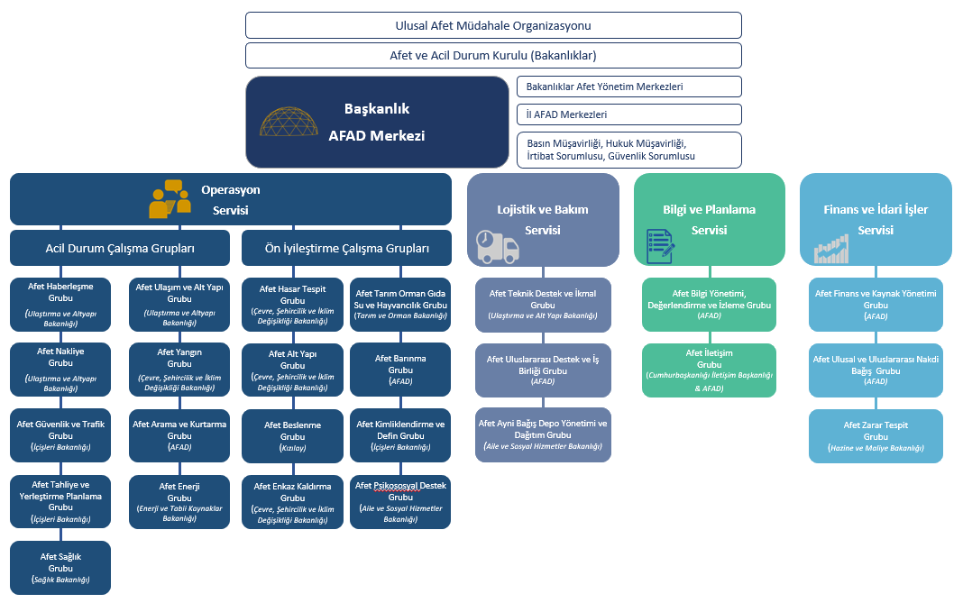
OPERASYONEL MÜDAHALE STRATEJİSİ
Afetlerden Elde Edilen Tecrübeler Işığında
« TÜRKİYE AFET MÜDAHALE PLANI (TAMP) » NI YENİLİYORUZ.
TAMP PLANI; YERELDE 23, ULUSALDA 25 AFET GRUBUNDAN OLUŞMAKTADIR.

Slide 15











TASİP - TÜRKİYE AFET SONRASI İYİLEŞTİRME PLANI HAZIRLIK ÇALIŞMALARI
Türkiye Afet Sonrası İyileştirme Planı hazırlık çalışmaları başlatıldı
TASİP taslağına 2023 Şubat ayı içerisinde kurum içi ve kurum dışı resmi görüşler alınmaya başlanmıştır.
Asrın felaketi sonrası edinilen tecrübeleri plana yansıtmak adına kurum görüşleri tekrar alınmış, taslak metin güncellenmiştir.
TASİP onay işlemleri başlatılmış olup, 2024 yılı sonunda ilan edilmesi planlanmaktadır.

Slide 16
TÜRKİYE AFET RİSK AZALTMA PLANI
(TARAP)

Slide 17



TÜRKİYE AFET RİSK AZALTMA PLANI - TARAP NEDİR?
Türkiye Afet Risk Azaltma Planı (TARAP); afet risklerini en aza indirebilmek için afetler olmadan gerçekleştirilmesi gereken faaliyetleri bir süreç dahilinde sorumluları ve sorumlulukları ile birlikte tanımlayan sürdürülebilir bir plandır.
TARAP ile kaynakların etkin ve etkili kullanımı ile azami risk azaltma amaçlanmaktadır. Dirençli toplumlar ve güvenli yaşam alanları oluşturularak, afetten kaynaklı kayıplar mümkünse önlenecek ya da en aza indirgenecektir. TARAP bu konuda yol haritası niteliğindeki plan olup sürdürülebilir kalkınmaya katkı sağlamış olacaktır.
3500
Kuruma Anket Yapıldı
107
Kurum ve Kuruluşla Çalışıldı
TARAP afet risklerini azaltarak, doğrudan sürdürülebilir kalkınmaya katkı sağlayacaktır.
1500
Katılımcıyla 6 Çalıştay Gerçekleştirildi
11
Farklı Afet Türü Çalışıldı
TARAP Cumhurbaşkanımızın Onayı İle 8 Temmuz 2022 Tarihinde 31890 Sayılı Resmi Gazete İle Yürürlüğe Girmiştir.
TARAP KAPSAMINDA;
17
66
227
Amaç
Hedef
Eylem

Slide 18
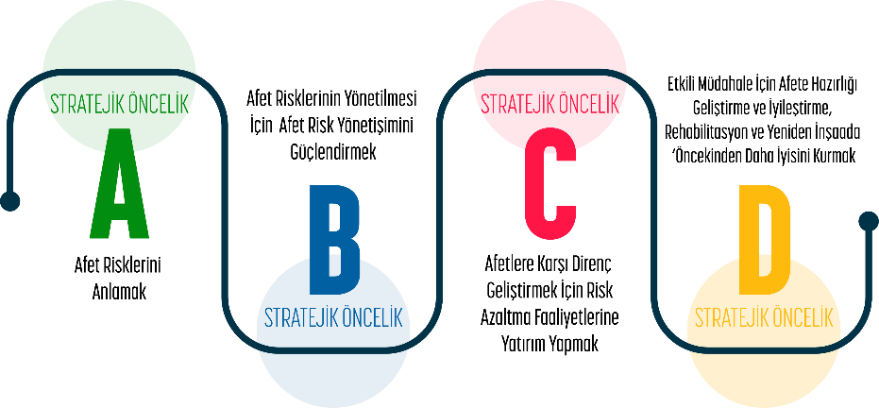

TARAP STRATEJİK ÖNCELİKLER VE HEDEFLER
TARAP HEDEFLERİ
Afetlerden Kaynaklanan Riskleri Asgari Düzeye İndirmek
Afetlere Karşı Dirençlilik Oluşturmak
Kaynakları Etkin Ve Efektif Kullanmak
Afet Risk Azaltma Bilincini Oluşturmak
Paydaşlar Arasındaki İş Birliğini Artırmak
Sürdürülebilir Kalkınmaya Katkı Sağlamak

Slide 19
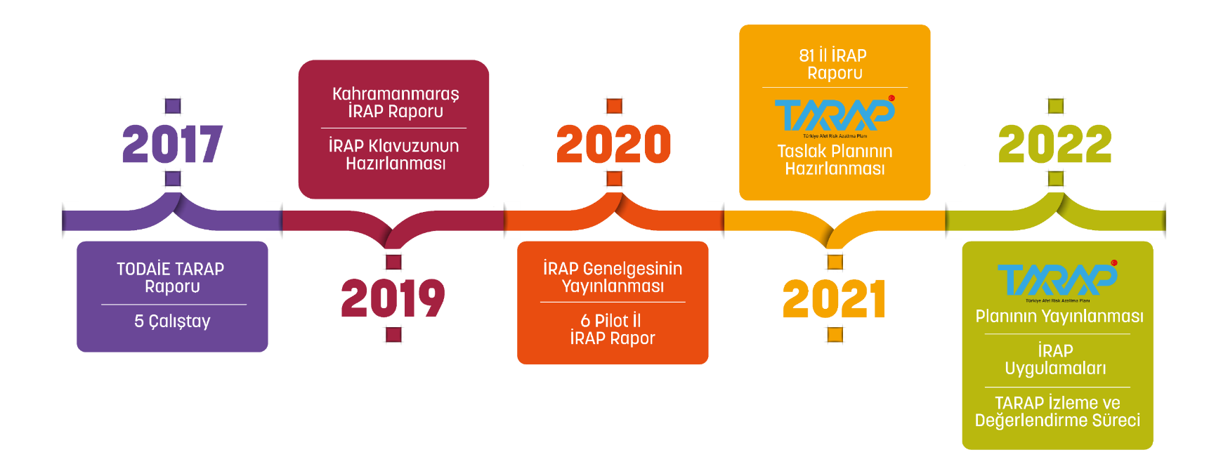


2017-2022 TARAP HAZIRLIK SÜRECİ
TARAP SÜRECİNİN UYGULANMASI
İzleme ve Değerlendirme
2022 - 2030

Slide 20


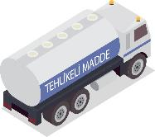








TARAP AFET TÜRLERİ
11
YAYGIN AFET TÜRÜ
ORMAN YANGINILARI
TEHLİKELİ MADDE TAŞIMACILIĞI
KİTLESEL GÖÇ
SEL / TAŞKIN
DEPREM
MADEN KAZALARI
BÜYÜK ENDÜSTRİYEL KAZALAR
BULAŞICI HASTALIKLAR
KÜTLE HARAKETLERİ
KBRN
İKLİM DEĞİŞİKLİĞİ
DİĞER AFETLER

Slide 21
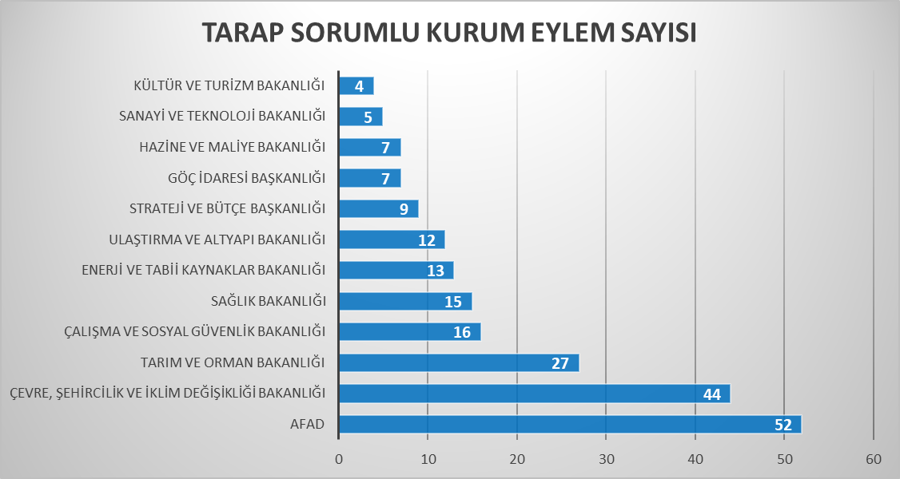
TARAP SORUMLU KURUMLAR
Diğer 16 Eylemden Sorumlu Kurumlar:
İçişleri Bakanlığı,
Aile ve Sosyal Hizmetler Bakanlığı,
Milli Eğitim Bakanlığı,
Dışişleri Bakanlığı,
Cumhurbaşkanlığı İletişim Başkanlığı,
Sayıştay,
Emniyet Genel Müdürlüğü,
Harita Genel Müdürlüğü,
TÜBİTAK,
Kandilli Rasathanesi,
Türkiye Elektrik Anonim Şirketi,
Türkiye Petrolleri Anonim Ortaklığı
TARAP Eylemlerinin İzlenmesi 6 Aylık Dönemlerde, Değerlendirmesi İse 12 Aylık Dönemlerde Gerçekleştirilmektedir.

Slide 22
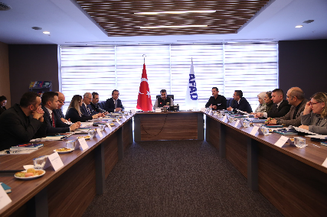
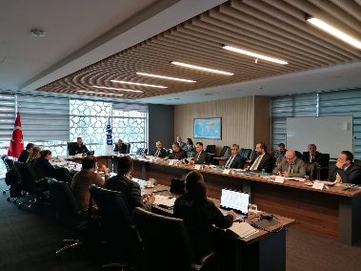
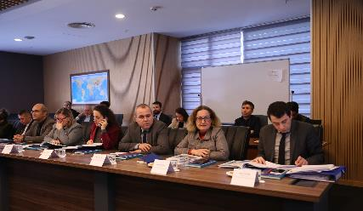
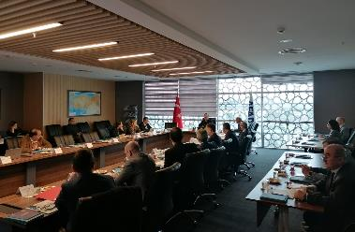
TARAP EYLEMLERİ İZLEME – DEĞERLENDİRME TOPLANTILARI
TARAP ta yer alan eylemlerin mevcut durumlarının değerlendirilmesi ve karşılaşılan sorunların tartışılması amacıyla eylemlerden sorumlu 33 Bakanlık, kurum ve kuruluş ile 2024 ve 2025 yıllarında Başkanlığımızda 6 odak toplantısı gerçekleştirilmiştir.
30.01.2024 Çevre, Şehircilik ve İklim Değişikliği Bakanlığı
14.02.2024 Çalışma ve Sosyal Güvenlik Bakanlığı, Enerji ve Tabi Kaynaklar Bakanlığı, Sayıştay Başkanlığı
27.02.2024 Aile ve Sosyal Hizmetler Bakanlığı, Tarım ve Orman Bakanlığı, Sağlık Bakanlığı
07.03.2024 İçişleri Bakanlığı Kültür ve Turizm Bakanlığı, Milli Eğitim Bakanlığı, Dışişleri Bakanlığı
26.03.2024 Strateji ve Bütçe Başkanlığı, Hazine ve Maliye Bakanlığı, Ulaştırma ve Altyapı Bakanlığı, Sanayi ve Teknoloji Bakanlığı
07.08.2025 Çevre, Şehircilik ve İklim Değişikliği Bakanlığı
İzleme – Değerlendirme toplantıları gerçekleştirilmiştir.
PLANLANAN ÇALIŞMALAR
AFAD Başkanlığı eşgüdümünde, 2025 yılının ilk yarısında TARAP izleme Sistemine kurumlar tarafından girişler gerçekleştirilmiş olup yılın ikinci yarısında ilgili kurumlarla İzleme ve Değerlendirme Toplantılarının gerçekleştirilmesi planlanmış ve takvimlendirilmiştir.

Slide 23
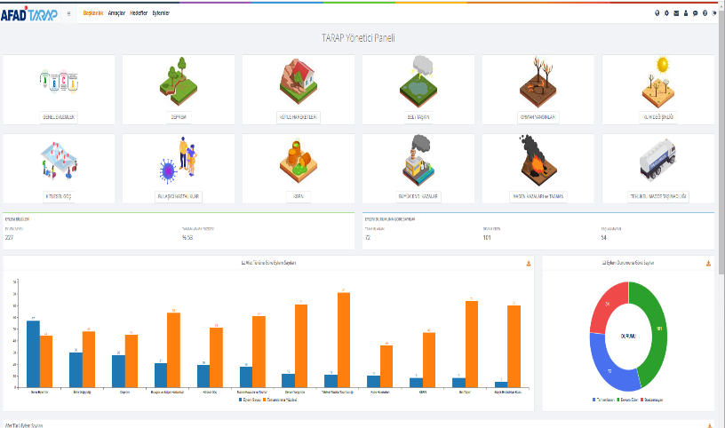
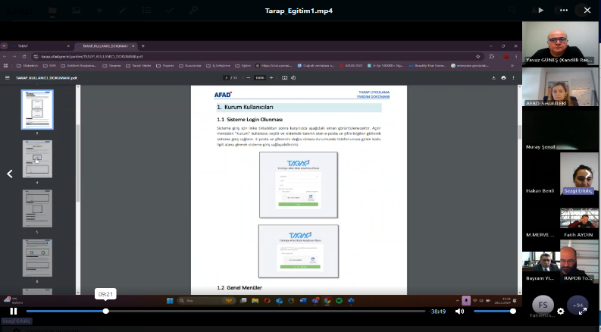
TARAP İZLEME VE DEĞERLENDİRME SİSTEMİ
Eylemlerden sorumlu Bakanlık, kurum ve kuruluşlardan irtibat kişisi olarak bildirilen kişilere TARAP izleme sistemiyle ilgili 28.11.2024 tarihinde çevrimiçi eğitim verilmiştir.
TARAP izleme sistemine 175 kurum kullanıcısı tanımlanmış ve TARAP izleme verileri kullanıcılar tarafından sisteme girilmeye başlanmıştır.
MEVCUT DURUM
Tamamlanma oranı: %60
Kısa Vade: 80 Orta Vade: 104 Uzun Vade: 43
Tamamlanan eylem: 87
Devam eden: 95
Başlanmayan : 45

Slide 24
İL AFET RİSK AZALTMA PLANI
(İRAP)

Slide 25

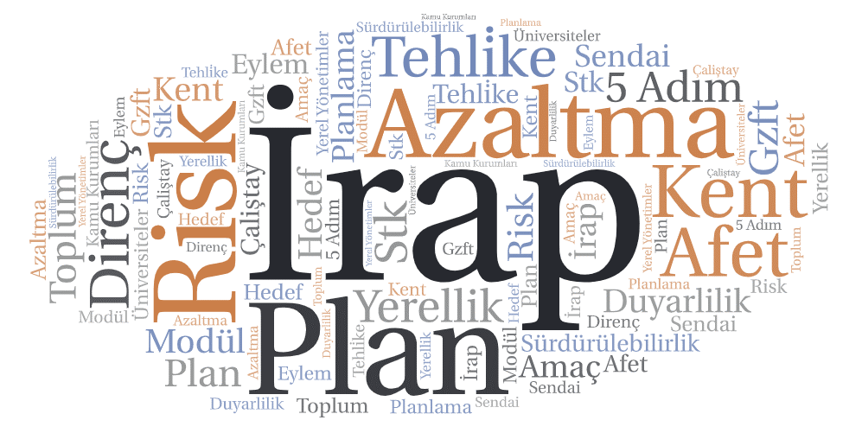
İL AFET RİSK AZALTMA PLANI – İRAP NEDİR?
İRAP, illerdeki tehlike ve riskleri belirleyerek, bu riskleri en aza indirebilmek için afetler olmadan gerçekleştirilmesi gerekenleri tarif eden, sorumluları ve sorumlulukları tanımlayan, sürdürülebilir bir plandır.
Temel Amaç; tehlikelerin afetlere
dönüşmeden önce risklerini azaltmak ve afete duyarlı/dirençli yerleşimler oluşturmaktır.

Slide 26
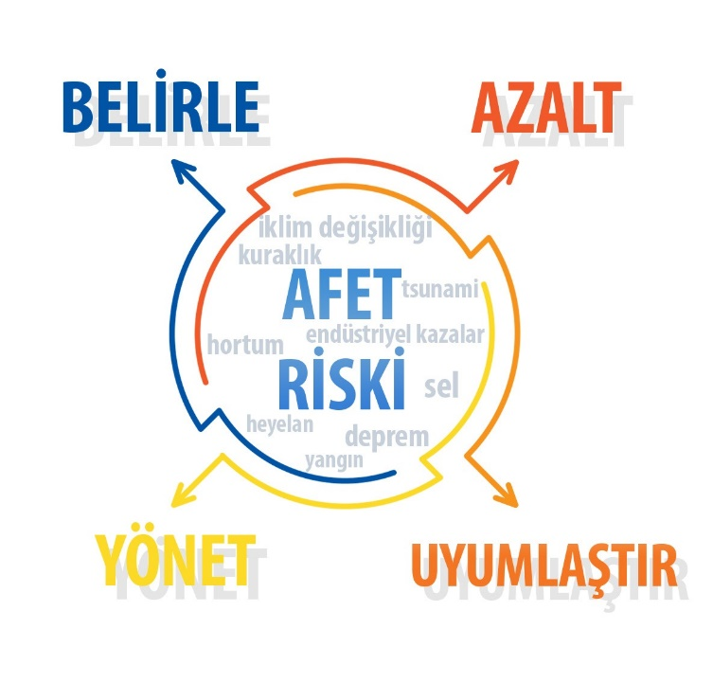
RİSK AZALTMA PLANLARININ HAZIRLANMA AMAÇLARI
Şehirlerde güvenle yaşamak,
Afetlerden dolayı oluşabilecek can ve mal kayıplarını azaltmak ve önlemek,
Afet risk azaltma bilincini oluşturmak,
Paydaşlar arasındaki iş birliğini artırmak,
Müdahale ve iyileştirme için yapılan harcamaları azaltmak,
Kaynakların etkin kullanımını sağlamak.

Slide 27

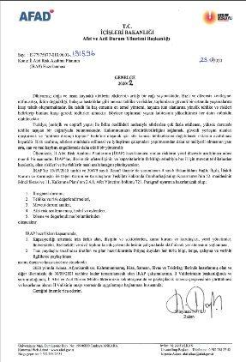

İRAP YASAL DAYANAK ve MEVZUAT
İRAP’ın hukuki dayanağı, 4 Nolu Cumhurbaşkanlığı Kararnamesi'nin
"İl Afet Ve Acil Durum Müdürlükleri" başlıklı 52. maddesinin 2. fıkrasıdır.
  Bu fıkrada, İl Afet ve Acil Durum Müdürlüklerinin görevleri sayılmakta, bu görevler arasında "Afet ve acil durum risk azaltma, müdahale ve iyileştirme il planlarını, mahallî idareler ile kamu kurum ve kuruluşlarıyla işbirliği ve koordinasyon içinde yapmak, uygulamak ve uygulatmak” hükmü bulunmaktadır.
11. Kalkınma Planı'nda, 2023 yılına kadar il düzeyinde afet risk azaltma planlarının hazırlanması hedeflenmektedir.
İçişleri Bakanlığı Afet ve Acil Durum Yönetimi Başkanlığı’nın 29/12/2020 tarih ve 181896 sayılı Genelgesi ve İRAP Hazırlama Kılavuzu da hazırlanmıştır.
Ayrıca, İRAP hazırlama yöntemi ve aşamaları Sendai çerçevesi öncelikleriyle uyumludur.

Slide 28
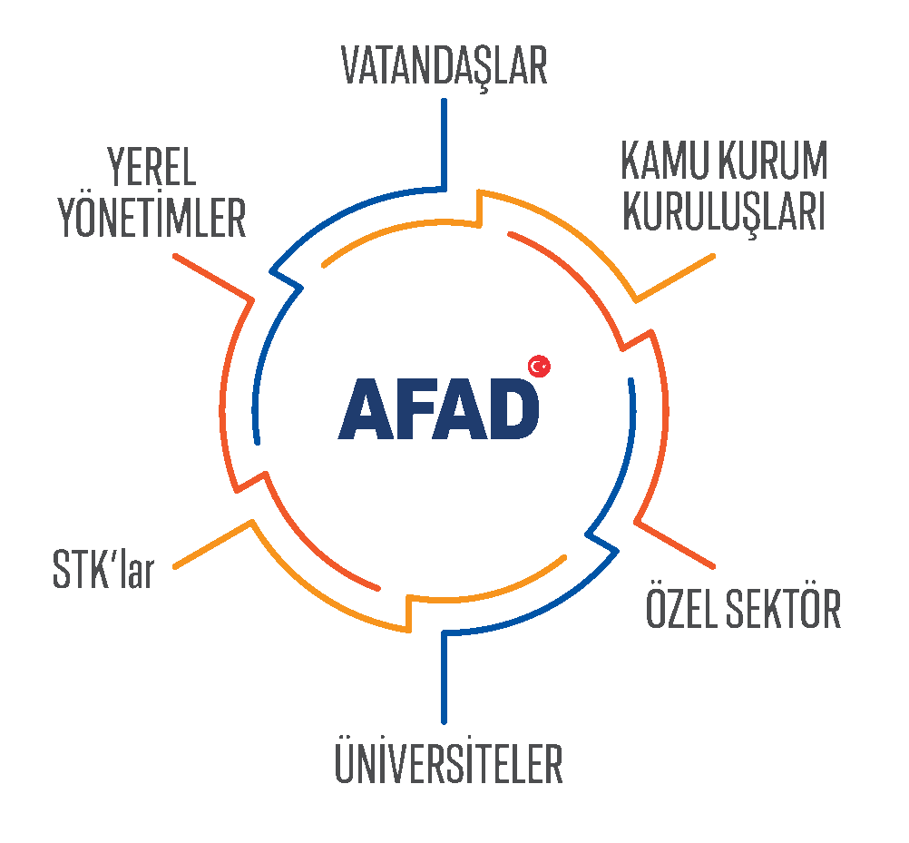
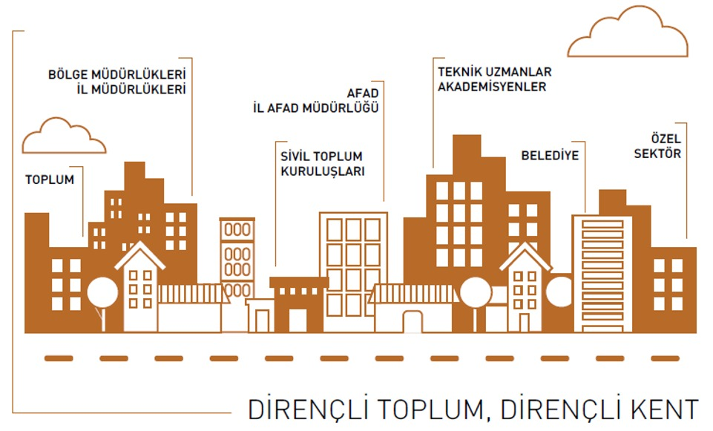
İRAP PAYDAŞLARI
İl AFAD Müdürlükleri Başta Olmak Üzere, İlgili Kurum Ve Kuruluşların Bölge Ve İl Müdürlükleri, Belediyeler, Üniversiteler, Özel Sektör Temsilcileri ve STK’ların İş Birliği ve Katılımı İle Hazırlanır.
Planın gerek hazırlanma gerekse uygulanması ve takip edilmesi aşamalarında tüm kurumların planı sahiplenmesi gerekmektedir.

Slide 29
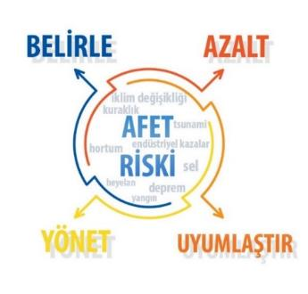
İRAP YAKLAŞIMI
İRAP;
BİRBİRİNİ TAMAMLAYAN
5 BÖLÜM/MODÜL HALİNDE TANIMLANMIŞTIR.
  MODÜL 1: İlin Genel Durumu
  MODÜL 2: Tehlike ve Risk Değerlendirmeleri
  MODÜL 3: Mevcut Durum Analizi
  MODÜL 4: Afet Risk Azaltma Amaç, Hedef ve Eylemleri
  MODÜL 5: İzleme ve Değerlendirme
Modül 2.
Risk Değerlendirmesi Ve Olası Risk Azaltma Eylemlerinin Dökümü
Modül 3.
Mevcut Kapasite Analizi:
Modül 4.
Amaç/Hedef Ve Eylemleri (Faaliyetleri) Belirleme, Önceliklendirme Ve Programlama:
Modül 5.
İzleme Ve Değerlendirme:
Modül 1.
İlin Profili (İlin Genel Mevcut Durumunun Ortaya Konulması):

Slide 30
İRAP ÇALIŞMA GRUPLARI
İRAP SEKRETARYASI
Koordinasyon, Çalıştay Hazırlıkları
TEKNİK ÇALIŞMA GRUBU
Plan Taslaklarının Hazırlanması
İZLEME VE DEĞERLENDİRME KURULU (İDK)
Bilimsel ve Teknik Destek
Planlama sürecinin sekretaryasını İl Afet ve Acil Durum Müdürlüğü yürütür. Plan hazırlama sürecini tasarlar, bilgilendirme toplantıları ve çalıştaylar gerçekleştirir, koordinasyonu sağlar.
İldeki kurum ve kuruluşlarda görev alan 2 uzman (1 asil bir yedek) personelden oluşur. Çalıştay/toplantılara katılırlar ve İRAP sekretaryasına destek verirler. Teknik Çalışma Grubu uzman bilgilendirme toplantısının ardından oluşturulur.
Afet risk azaltma konusunda uzman akademisyen ve/veya ilgili kuruluş ve STK personellerinden oluşur. Sürece genel destekte bulunurlar.

Slide 31
İRAP GENELGELER
05/01/2021 tarihli AADK Kararı ile İRAP İzleme ve Değerlendirme Kurulu oluşturulmuştur.
2021 yıl sonunda İRAP eylemlerin etkin bir şekilde uygulanması amaçlı, İRAP’ın Uygulanması konulu Genelge,
2022 Ocak İRAP İzleme ve Değerlendirme Komisyonu konulu Genelge,
26/01/2022 tarihli ve 227945 sayılı İRAP’ın İl Koordinasyon Kurulunda Görüşülmesi ve yapısal eylemlerin İl Yatırım Takip Sistemine (İLYAS) girilmesi konulu resmî yazı yazıldı.
23.12.2022 tarih 454710
İl Afet ve Risk Azaltma Planları Uygulama Talimatı Valiliklere gönderildi .
Ulusal düzeyde İRAP çalışmalarını takip etmek üzere
İDK Kurulu belirlendi.
İllerde İRAP planının uygulanması, takibi, eylemlerin hayat geçirilmesi genelgesi.
İllerde İRAP Uygulamasını takip etmek üzere 5 kişilik İDK kurulu oluşturuldu.
Kırmızı Eylemlerin Düzenlemesi
Etkin İzleme ve Değerlendirme

Slide 32
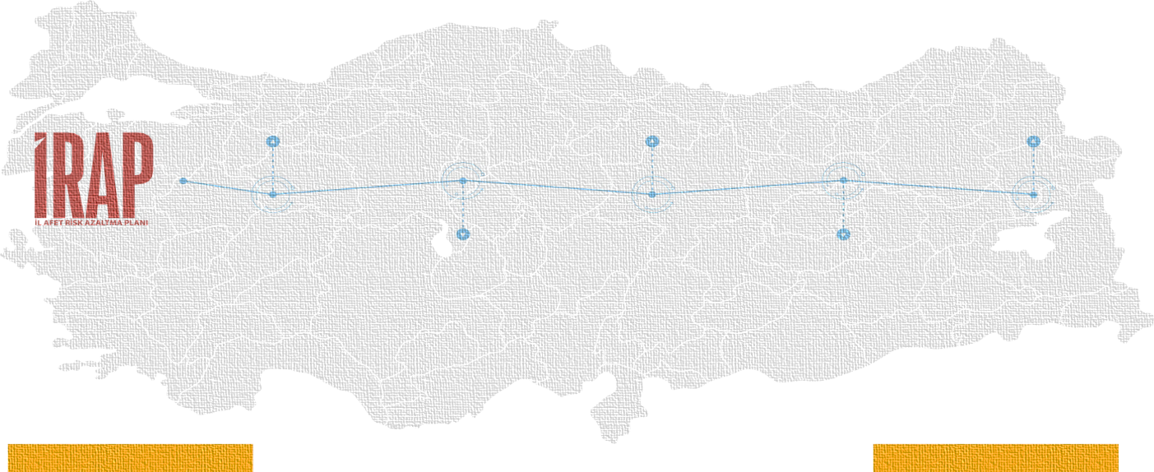

İRAP GENEL DURUM VE SÜREÇ
İL AFET RİSK AZALTMA PLANI (İRAP)
2023
221
AMAÇ
2019
2021
Kahramanmaraş İRAP Belgesi
İRAP Kılavuz Hazırlanması
İRAP AYDES Entegrasyonu
Eylem Finansmanı
Ulusal ve Bölgesel Çalıştaylar
74 İl İRAP Belgesi
İRAP İzleme Değerlendirme Sistemi
2024
1.314
HEDEF
  Kılavuz Güncelleme Çalışmaları
  Eylemlerin Uygulanabilir ve Ölçülebilir Hale Getirilmesi
2020
2022
İRAP Genelgesi Yayınlanması
6 Pilot İl İRAP Belgesi
81 İl İRAP Belgesi
İRAP İzleme Değerlendirme Süreci
İl İDK Toplantıları
Kırmızı Eylemlerin Belirlenmesi
Kırmızı Eylemlerin Sınıflandırılması Bölgesel Çalıştay Planlaması
16.7000
EYLEM
26
Farklı Afet
Türü Çalışıldı
162
Çalıştay
Gerçekleştirildi
99
Üniversiteden
289
Akademisyen
Katılım Sağladı
2.418
KIRMIZI EYLEM

Slide 33
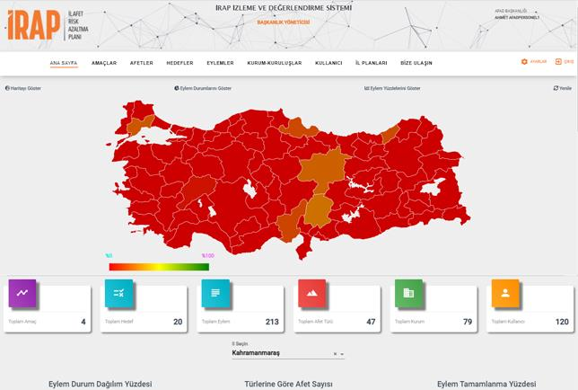
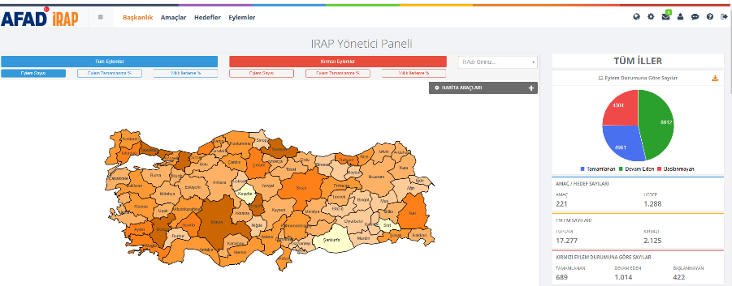
İRAP İZLEME VE DEĞERLENDİRME SİSTEMİ
İRAP İZLEME VE DEĞERLENDİRME SİSTEMİ VE UYGULAMA SÜRECİ
İzleme ve Değerlendirme Komisyonu (İDK)
12.01.2022 tarih ve 218223 sayılı İRAP İzleme ve Değerlendirme Komisyonu konulu Genelge ile;
Vali Yardımcısı Başkanlığında,
Büyükşehir Belediyesi Genel Sekreteri/ İl Belediyesi Temsilcisi,
Çevre, Şehircilik ve İklim Değişikliği İl Müdürü,
İl Afet ve Acil Durum Müdürü,
Üniversite temsilcisinden oluşan İzleme ve Değerlendirme Komisyonları kuruldu
İzleme Değerlendirme Sistemi Üzerinden Eylemlerin Takibi
irap.afad.gov.tr sistemi üzerinden eylemlerin takibi
Eylemler için her 6. ayda I. İzleme Tablosu ve her yılın sonunda II. İzleme ve değerlendirme tablosu sorumlu kurumlarca doldurulması
İzleme Ve Değerlendirme Toplantıları
Sorumlu Kurumları eylemlerin uygulanabilmesi için desteklemek
irap.afad.gov.tr

Slide 34

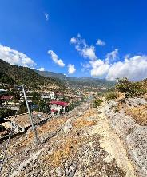
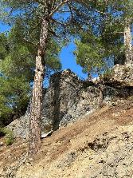
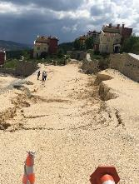
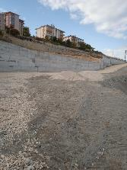
İRAP GENEL DURUM VE SÜREÇ
Deprem
4.305
Taşkın
4.643
Yangın
942
Kütle Hareketleri
1.388
TOPLAM EYLEM
16.700
KIRMIZI EYLEM
2.418
KAHRAMANMARAŞ (Yolderesi/Türkoğlu)
KIRMIZI EYLEM
Eylem No : 46-A1-H2-E11
KASTAMONU(Merkez/Huzurkent)
KIRMIZI EYLEM
Eylem No : 37-A1-H4-E30

Slide 35
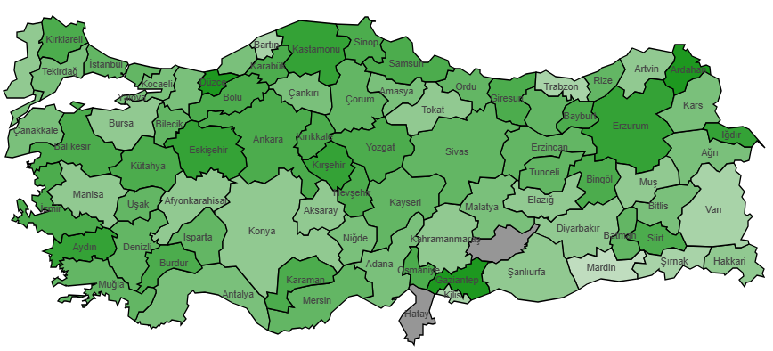
İRAP EYLEM GERÇEKLEŞME ORANI
81 İl Eylemler - İlerleme Yüzdeleri
Tüm Eylemler Genel Durum
81 İLDE TOPLAM EYLEM SAYISI : 16.700
DEVAM EDEN EYLEM SAYISI : 7.554
TAMAMLANAN EYLEM SAYISI : 6.375
BAŞLANMAYAN EYLEM SAYISI : 2.771
İlerleme Yüzdesine Göre İlk 10 İl
S. No | İl Adı | Eylem Sayısı | İlerleme Yüzdesi | Kırmızı Eylem Sayısı | Kırmızı Eylem İlerleme Yüzdesi
1 | Gaziantep | 67 | 97 | 9 | 100
2 | Ardahan | 103 | 95 | 3 | 66
3 | Düzce | 258 | 93 | 49 | 89
4 | Kırşehir | 42 | 90 | 10 | 60
5 | Iğdır | 51 | 87 | 15 | 90
6 | Eskişehir | 97 | 85 | 23 | 72
7 | Kastamonu | 211 | 85 | 24 | 86
8 | Aydın | 313 | 83 | 64 | 83
9 | Erzurum | 144 | 82 | 35 | 77
10 | Burdur | 86 | 80 | 8 | 51
TÜM EYLEMLERİN
İLERLEME YÜZDESİ
%60

Slide 36
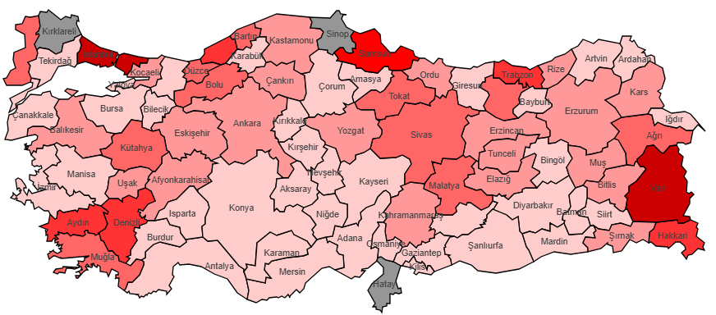
KIRMIZI (ÖNCELİKLİ) EYLEMLER
81 İl Kırmızı Eylem Sayıları
Kırmızı Eylem Genel Durum
81 İLDE TOPLAM KIRMIZI EYLEM SAYISI : 2.418
DEVAM EDEN KIRMIZI EYLEM SAYISI : 1.210
TAMAMLANAN KIRMIZI EYLEM SAYISI : 939
BAŞLANMAYAN KIRMIZI EYLEM SAYISI : 269
Kırmızı Eylem İlerlemesine Göre İlk 10 İl
S. No | İl Adı | Kırmızı Eylem Sayısı | Kırmızı Eylem İlerleme Yüzdesi | Eylem Sayısı | Tamamlanma Yüzdesi
1 | Gaziantep | 9 | 100 | 67 | 97
2 | Siirt | 1 | 100 | 52 | 77
3 | Niğde | 1 | 100 | 55 | 56
4 | Aksaray | 1 | 100 | 107 | 41
5 | Iğdır | 15 | 90 | 51 | 87
6 | Düzce | 49 | 89 | 258 | 93
7 | Bingöl | 7 | 87 | 99 | 75
8 | Muğla | 42 | 87 | 329 | 67
9 | Kastamonu | 24 | 86 | 211 | 85
10 | Karaman | 13 | 86 | 122 | 71
KIRMIZI EYLEMLERİN
İLERLEME YÜZDESİ
%64
*Kırmızı eylem muhtemel bir afeti önleyebilecek, hasar ve kayıpları azaltabilecek, acil olarak yapılması gereken eylemlerdir.

Slide 37

İSTANBUL İRAP EYLEMLERİ
EYLEMLERİN
SORUMLU KURUM DAĞILIMI
EYLEMLERİN
AFET TÜRÜNE DAĞILIMI

Slide 38


KURUMLARIN SORUMLU OLDUĞU EYLEM SAYILARI
9424
En fazla eyleme sahip ve eylem tamamlayan sorumlu kurumlar İl ve İlçe Belediyeleri, DSİ ve İl Afet Acil Durum Müdürlükleri’dir.
BÜYÜKŞEHİR BELEDİYELERİ : 1019 eylemden sorumlu

Slide 39
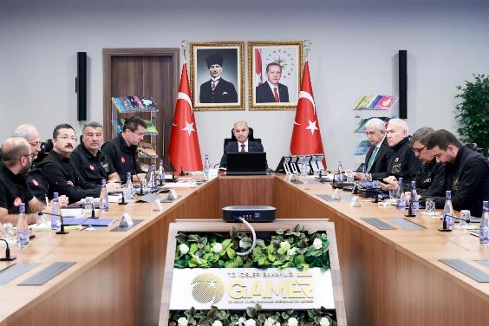
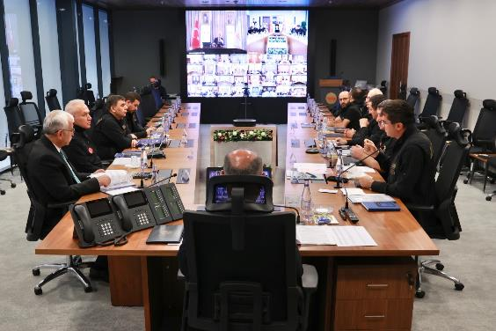
2024 YILI İRAP FAALİYETLERİ
13 EKİM ULUSLARARASI AFET RİSKLERİNİN AZALTILMASI GÜNÜ
8 Ekim 2024 tarihinde Bakan Yardımcımız Sayın Mehmet AKTAŞ Başkanlığında Uluslararası Afet Risklerinin Azaltılması Günü kapsamında 81 il Valiliği ile İl Afet Risk Azaltma Planı (İRAP) Değerlendirme Konulu Video Konferans toplantısı gerçekleştirilmiştir.
Aynı tarihte 81 İRAP izleme ve Değerlendirme Kurulu Toplandı
DİĞER FAALİYETLER
Kıbrıs ve Azerbaycan Risk Azalma Planlarının hazırlanması için kurumlar arası mutabakat ve çalışma planı oluşturulmuştur.
6 Şubat depreminin etkilediği illerde İRAP kapsamında yapılacak çalışmalar planlanmıştır.
6 Şubat Depremleri ve edinilen diğer deneyimler doğrultusunda İRAP Hazırlama Kılavuzunun güncellenmesi çalışmaları başlanılmıştır.
İRAP İzleme Sistemi üzerinde yapılması gereken güncellemeler paydaşlarla eşgüdüm içerisinde belirlenmiştir.
2025 yılındaki süreç planlanmıştır. 70 İl AFAD Müdürlüğü Değerlendirme Toplantılarına başlanmış, 11 İl AFAD Müdürlüğü ile süreç hazırlanarak, çalışmalara başlanmıştır.

Slide 40
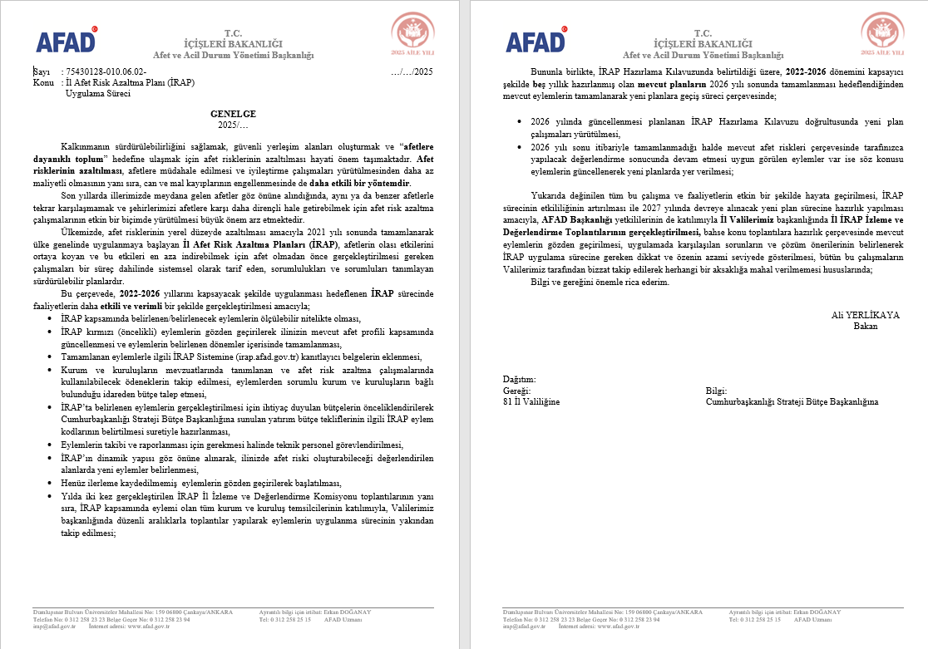
2025 İRAP GENELGESİ
Gerçekleştirilen değerlendirme çerçevesinde; İRAP süreç ve uygulamalarının etkinliğinin artırılması amacıyla 2025 İRAP Genelgesi yayınlanması planlanmıştır.

Slide 41
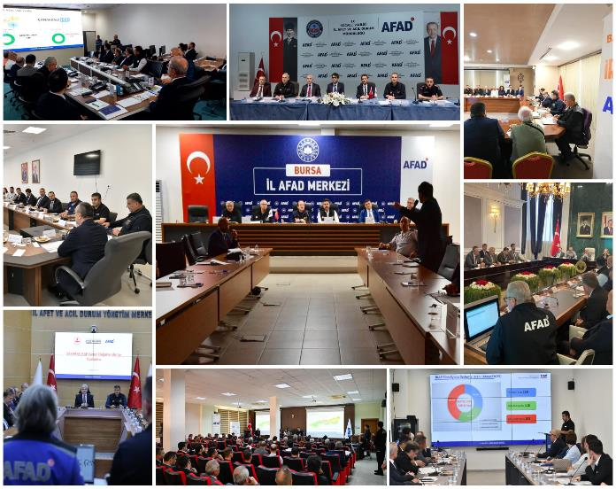
2025 YILI İRAP FAALİYETLERİ
70 İL İRAP DEĞERLENDİRME TOPLANTILARI
AFAD Başkanlığı eşgüdümünde, İRAP kapsamında yürütülen çalışmaların değerlendirilmesi, mevcut durumun gözden geçirilmesi, İRAP sistemine (irap.afad.gov.tr) ilişkin iyileştirme önerileri ve önümüzdeki süreçte atılacak adımların belirlenmesi ile İRAP Sürecinin etkinliğinin artırılması amacıyla 10.02.2024 – 11.04.2025 tarihlerinde «İRAP Süreç Değerlendirme Toplantıları» gerçekleştirilmiştir.
11 İL İRAP DEĞERLENDİRME TOPLANTILARI
AFAD Başkanlığı eşgüdümünde, Pazarcık Depreminden etkilenen 11 İlimize (Adana, Adıyaman, Diyarbakır, Elâzığ, Gaziantep, Hatay, Kahramanmaraş, Kilis, Malatya, Osmaniye, Şanlıurfa) yönelik İRAP izleme ve Değerlendirme Sistemi Eğitimi 25 Şubat 2025 tarihinde 82 katılımcı ile gerçekleştirilmiştir.
MARMARA BÖLGESİ 8 İL TOPLANTISI
AFAD Başkanlığı eşgüdümünde, İRAP uygulama sürecinde eylem ilerleme durumlarını gözden geçirmek, iyi uygulamaları, karşılaşılan sorunları değerlendirmek ve afet risklerini azaltmaya bakış açımızı ortaya koymak amacıyla AFAD Başkanlık üst yönetim temsilcilerinin katılımıyla İl Valilerimiz Başkanlığında 26 – 30 Mayıs 2025 tarihlerinde Bursa, Balıkesir, Çanakkale, Sakarya, Kocaeli, Tekirdağ, Yalova ve Kırklareli illerinde “İRAP Marmara Bölgesi Değerlendirme Toplantıları” düzenlenmiştir.
PLANLANAN ÇALIŞMALAR
AFAD Başkanlığı eşgüdümünde, İRAP uygulama sürecinde eylem ilerleme durumlarını gözden geçirmek, iyi uygulamaları, karşılaşılan sorunları değerlendirmek ve afet risklerini azaltmaya bakış açımızı ortaya koymak amacıyla AFAD Başkanlık üst yönetim temsilcilerinin katılımıyla İl Valilerimiz başkanlığında 2025 yılı sonuna kadar tüm illerimizde «İRAP Değerlendirme Toplantıları» düzenlenmesi planlanmıştır.
2026 yılında İRAP Planının tüm illerimizde güncellenmesi ve yenilenmesi çerçevesinde mevcut faaliyetlerde elde edilen/edilecek yaklaşım ve öneriler ışığında tüm illerimizde planların yenilenmesi çalışmalarının yürütülmesi planlanmaktadır.

Slide 42
ARZ EDERİM
AĞUSTOS 2025

